Slide 1
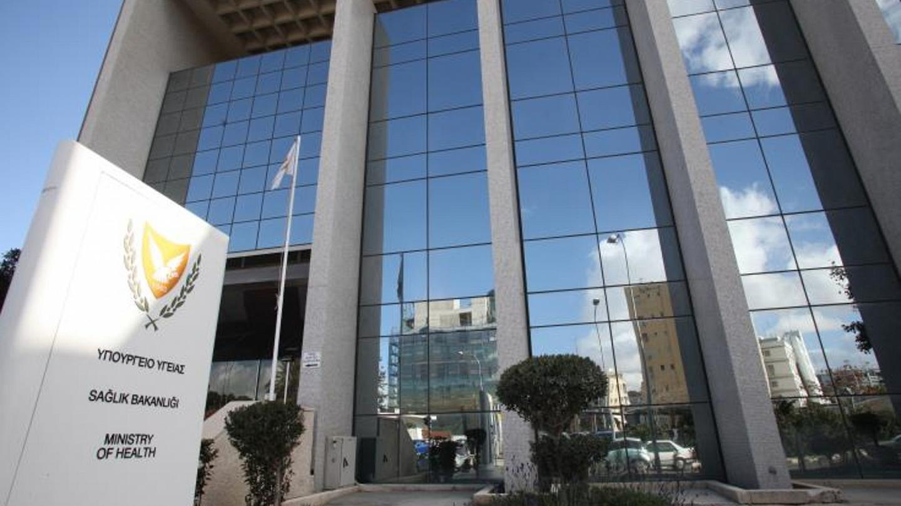
ΥΠΟΥΡΓΕΙΟ ΥΓΕΙΑΣ,
ΔΡΑΣΕΙΣ ΚΑΙ ΠΡΟΟΠΤΙΚΕΣ

Slide 2
Αποστολή
Είναι η διασφάλιση ενός συστήματος υγείας της χώρας το οποίο να είναι ανθρωποκεντρικό, να δίνει έμφαση στην πρόληψη και να στοχεύει στην ενίσχυση της κοινωνικής προσφοράς, μέσα από τη συνεχή αναβάθμιση των παρεχόμενων υπηρεσιών με επαγγελματισμό και σεβασμό, ισότιμα προς όλους τους πολίτες.
Στρατηγικό Σχέδιο για την τριετία 2022-2024
Αναδιάρθρωση του Συστήματος Υγείας της Κύπρου
Ενίσχυση και Αναβάθμιση της Ηλεκτρονικής Υγείας (e-Health)
Ενίσχυση της ενεργούς και αποτελεσματικής παρουσίας στο ευρωπαϊκό και διεθνές γίγνεσθαι
Προώθηση της προαγωγής της Υγείας και πρόληψης των ασθενειών
Ανάπτυξη δραστηριοτήτων Έρευνας, Τεχνολογικής Ανάπτυξης και Καινοτομίας
Προώθηση Ιατρικής Κάνναβης

Slide 3

Πανδημία Κορωνοϊού – Δράσεις Υπουργείου
Συνεχίζουμε τις ατέρμονες προσπάθειες μας ως Υπουργείο Υγείας με στόχο την προστασία της δημόσιας υγείας, με τις λιγότερες δυνατές απώλειες και με τρόπους που να επιτρέπουν στην κοινωνία και στην οικονομία να λειτουργούν όσο το δυνατόν πιο κανονικά.
Η πανδημία του κορωνοιού COVID-19 και το κόστος που συνεχίζει να επωμίζεται το κράτος, για την αντιμετώπιση των επιπτώσεων και τον περιορισμό της πανδημίας, μέχρι τις 30 Οκτωβρίου ανήλθε στα €125 εκ. ποσό το οποίο ήταν πέραν του εγκριθέντος προϋπολογισμού του Υπουργείου.
Από τον Ιανουάριο του 2021, το Υπουργείο Υγείας προώθησε τη λειτουργία εμβολιαστικών κέντρων παγκύπρια.
Για την καλύτερη εξυπηρέτηση των πολιτών, στη “μάχη” ρίχθηκαν και τα κέντρα εμβολιασμού ελεύθερης προσέλευσης (walk-in).

Slide 4

Διαχείριση εν καιρώ πανδημίας
Το Υπουργείο Υγείας σε συνεργασία με τον ΟΚΥπΥ ανέπτυξαν το Νοσοκομείο Αναφοράς για την COVID-19, το Γενικό Νοσοκομείο Αμμοχώστου.
Ενίσχυσαν τη στελέχωση του ιατρικού και νοσηλευτικού προσωπικού, με τη χρήση διατάγματος και επίταξης πέραν των 360 ιατρών και νοσηλευτών, από το Μάρτιο 2020 έως και το Νοέμβριο του 2021.
Ζητήθηκε από το ιατρικό και νοσηλευτικό προσωπικό να απασχοληθεί υπερωριακά για να καλύψει τις τεράστιες ανάγκες των ασθενών με COVID-19 στις Μονάδες Εντατικής Νοσηλείας. Όλο το προσωπικό υγείας, εργάζεται με απαράμιλλο επαγγελματισμό, προθυμία και ζήλο.
Το Υπουργείο Υγείας παρέπεμψε συνολικά 5,200 ασθενείς, συμπεριλαμβανομένων και ασθενών σε Εντατικές, για περίθαλψη στον Ιδιωτικό τομέα, εντός και εκτός ΓεΣΥ, ενώ ενίσχυσε την κάλυψη της Μονάδας Επιδημιολογικής Επιτήρησης και Ελέγχου Λοιμωδών Νοσημάτων και ανέπτυξε τα Ιατρεία Δημόσιας Υγείας.

Slide 5
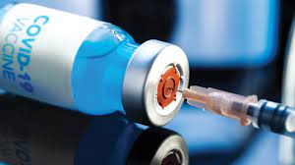

Εμβολιασμοί
Ποσοστά μέχρι 23 Νοεμβρίου | Πλήρως Εμβολιασθέντες
Γενικός Πληθυσμός | 67,3%
Ενήλικος Πληθυσμός (18+) | 80,8%
Ηλικίες 16-17 ετών | 41,3%
Ηλικίες 12-15 ετών | 28,0%
Ενισχυτική/3^{η} Δόση | 78,583 – 13,6%

Slide 6

Διαγωνισμοί για Rapid και PCR test
Για όλους τους διαγωνισμούς που διενεργεί το Υπουργείο Υγείας, οι προσφορές υποβάλλονται όπως προβλέπεται μέσω του ηλεκτρονικού συστήματος e-procurement και διασφαλίζεται το μέγιστο της διαφάνειας στις διαδικασίες που ακολουθούνται.
Mέσα από τις ανταγωνιστικές διαδικασίες και τις διαπραγματεύσεις με τους οικονομικούς φορείς, το Υπουργείο Υγείας έχει πετύχει τη μείωση των τιμών, τόσο για τις μοριακές εξετάσεις όσο και για τα τεστ ταχείας ανίχνευσης, με τις συνολικές εξοικονομήσεις να φτάνουν σε περίπου €4,3 εκ. και την εξασφάλιση δωρεάν ποσοτήτων rapid test, συνολικής αξίας περίπου €2 εκατομμυρίων ευρώ.
Δηλαδή συνολικά 6,3 εκατομμύρια ευρώ

Slide 7

ΠΛΗΡΗΣ ΕΦΑΡΜΟΓΗ ΓΕΣΥ
Από την 1^{η} Ιουνίου 2020 και με την εφαρμογή της 2^{ης} φάσης του ΓΕΣΥ, ο τομέας της υγείας βιώνει την μεγαλύτερη μεταρρύθμιση που έγινε στην ιστορία της Κυπριακής Δημοκρατίας.
Η μετάβαση στο νέο σύστημα υγείας σαφέστατα αύξησε την πρόσβαση των ασθενών στους επαγγελματίες υγείας, γεγονός το οποίο αναπόφευκτα λόγω της σημαντικής αύξησης του αριθμού τους, δημιούργησε αυξημένη ζήτηση σε όλο το φάσμα των υπηρεσιών υγείας.
Η υποχρεωτική καταχώρηση όλων των ιατρικών πράξεων στο σύστημα του ΓεΣΥ, προσφέρει τη δυνατότητα δευτερογενούς ελέγχου και κατ’ επέκταση τη λήψη διορθωτικών μέτρων.

Slide 8
ΓΕΣΥ: ΕΓΓΡΑΦΕΣ ΚΑΙ ΕΞΕΤΑΣΕΙΣ
Δικαιούχοι
914,453 | Εγγεγραμμένοι σε Προσωπικό Ιατρό
854,845 | Επισκέψεις σε Προσωπικό Ιατρό
692,644 | Επισκέψεις σε Ειδικό Ιατρό
714,024 | Έλαβαν φαρμακευτική αγωγή
638,739 | Εργαστηριακές εξετάσεις
455,339 | Διαγνωστικές εξετάσεις
117,680 | Υπηρεσίες ενδονοσοκομειακής φροντίδας

Slide 9

ΠΡΟΣΩΠΙΚΟΙ ΚΑΙ ΕΙΔΙΚΟΙ ΙΑΤΡΟΙ ΠΟΥ ΕΧΟΥΝ ΣΥΜΒΛΗΘΕΙ ΜΕ ΤΟΝ ΟΑΥ:
691 Προσωπικοί Ιατροί
1895 Ειδικοί Ιατροί
ΕΧΟΥΝ ΕΓΓΡΑΦΕΙ ΣΤΟ ΓΕΣΥ:
  56 Νοσηλευτήρια (8 Δημόσια και 48 Ιδιωτικά)
  154 Εργαστήρια (13 Δημόσια και 141 Ιδιωτικά)
  568 Φαρμακεία (22 Δημόσια και 546 Ιδιωτικά)
  46 Ακτινοδιαγνωστικά Κέντρα (8 Δημόσια και 38 Ιδιωτικά)

Slide 10
ΣΧΕΔΙΟ ΑΝΑΚΑΜΨΗΣ ΚΑΙ ΑΝΘΕΚΤΙΚΟΤΗΤΑΣ
Περιλαμβάνονται 7 δράσεις που θα υλοποιηθούν απευθείας από το Υπουργείο Υγείας, συνολικού προϋπολογισμού €21.9 εκ. καθώς και 12 δράσεις συνολικού προϋπολογισμού €71.9 εκ. οι οποίες θα υλοποιηθούν από τον ΟΚΥπΥ (10), τον ΟΑΥ (1) και την Εθνική Αρχή Ηλεκτρονικής Υγείας (1).
Συγκεκριμένα οι επενδύσεις και μεταρρυθμίσεις που στοχεύουν στην αναβάθμιση της ποιότητας των παρεχόμενων υπηρεσιών, περιλαμβάνουν μεταξύ άλλων:
Δημιουργία Εθνικού Κέντρου Κλινικής Τεκμηρίωσης και Βελτίωσης Ποιότητας
➥ Αποσκοπεί στη βελτίωση της αποδοτικότητας των παροχών υπηρεσιών υγείας και την ταυτόχρονη διαφύλαξη και αειφορία του συστήματος υγείας, μέσω της ανάπτυξης και εφαρμογής Ιατρικών πρωτοκόλλων – Στάδιο μελέτης για προκήρυξη διαγωνισμού
Δημιουργία ηλεκτρονικής πλατφόρμας για την επιτήρηση της νοσοκομειακής κατανάλωσης αντιβιοτικών και της υγειονομικής περίθαλψης - σχετιζόμενων λοιμώξεων – Αρχικά στάδια προγραμματισμού
Ανάπτυξη καινοτόμου πληροφοριακού συστήματος δημόσιας υγείας στο γενικό πλαίσιο παρακολούθησης και ελέγχου των μεταδοτικών ασθενειών και ετοιμότητας για κάθε πανδημία.
➥ Προκήρυξη διαγωνισμού – Συνεργασία με Πανεπιστήμιο Κύπρου και Κέντρο Αριστείας ΚΟΙΟΣ

Slide 11
ΣΧΕΔΙΟ ΑΝΑΚΑΜΨΗΣ ΚΑΙ ΑΝΘΕΚΤΙΚΟΤΗΤΑΣ
Σχέδιο χορηγιών για διαπίστευση των παρεχόμενων υπηρεσιών υγειονομικής περίθαλψης στα δημόσια και ιδιωτικά νοσηλευτήρια
➥ Έχει ολοκληρωθεί η δημόσια διαβούλευση του αναθεωρημένου Σχεδίου – Επαναπροκήρυξη εντός του 2ου εξαμήνου του 2021.
Ανάπτυξη λύσεων eHealth για ευκολότερη πρόσβαση σε περιθάλψεις ασθενών, ePrescription και eDispencing. (Αρμόδια Αρχή Ηλεκτρονικής Υγείας)
➥ Στόχος η απρόσκοπτη διασυνοριακή φροντίδα υγείας και ασφαλή πρόσβαση σε πληροφορίες για την υγεία των ασθενών μεταξύ των Ευρωπαϊκών συστημάτων υγειονομικής περίθαλψης – Στάδιο διαβούλευσης
Σταδιακή μετατόπιση του πλαισίου παροχής υγειονομικής περίθαλψης και αποζημίωσης προς μοντέλα με βάση την αξία στο πλαίσιο του ΓεΣΥ.
➥ Για την πρωτοβάθμια φροντίδα υγείας στόχος είναι η αλλαγή από το μοντέλο αποζημίωσης 100% (capitation) στην εισαγωγή αποζημίωσης βάσει ποιοτικών δεικτών. Στην ενδονοσοκομειακή, στόχος είναι η εισαγωγή ποιοτικών Δεικτών Απόδοσης (KPIs) αποζημίωσης, αφού μέχρι τώρα αυτή βασίζεται στην ποσότητα των πράξεων, χρησιμοποιώντας μία προσυμφωνημένη τιμή μονάδας με κάθε νοσηλευτήριο. - Αναμένεται η προκήρυξη διαγωνισμού από τον ΟΑΥ

Slide 12
ΣΧΕΔΙΟ ΑΝΑΚΑΜΨΗΣ ΚΑΙ ΑΝΘΕΚΤΙΚΟΤΗΤΑΣ
Ενίσχυση των υπαρχουσών ισοτοπικών βάσεων των δεδομένων, παραδοσιακών κυπριακών τροφίμων/ποτών, αναπτύσσοντας ηλεκτρονική πλατφόρμα Blockchain για να διασφαλιστεί η ταυτότητα τους (Γενικό Χημείο) – Ολοκληρώθηκε
Νέες εγκαταστάσεις για το κέντρο Αίματος Κύπρου και προμήθεια εξοπλισμού τελευταίας τεχνολογίας (ΟΚΥπΥ)
Ενίσχυση, εκσυγχρονισμός και αναβάθμιση των κρατικών Νοσοκομείων Κύπρου - Κατασκευή ή/και επέκταση Μονάδας Αιμοδιάλυσης σε όλα τα Κρατικά Νοσοκομεία (ΟΚΥπΥ)
➥ Στην Πάφο έχει ξεκινήσει το έργο και προχωρεί σύμφωνα με τα χρονοδιαγράμματα. Στη Λεμεσό, καθορίστηκε ο χώρος.
Κατασκευή νέου Νοσοκομείου Ψυχικής Υγείας και προμήθεια τελευταίας τεχνολογίας βοηθητικού εξοπλισμού (ΟΚΥπΥ)
➥ Tο έργο προκηρύχθηκε από τα Δημόσια Έργα.
Δημιουργία Μονάδας Μεταδοτικών Παθήσεων στο Γενικό Νοσοκομείο Λεμεσού.
➥ Συστάθηκε ad hoc επιτροπή ειδικών και ξεκίνησε τον προσδιορισμό των συγκεκριμένων αναγκών και χώρων που θα καλύπτει η Μονάδα αυτή.

Slide 13
ΠΡΟΩΘΗΣΗ ΙΑΤΡΙΚΗΣ ΚΑΝΝΑΒΗΣ
Στόχος του Υπουργείου Υγείας είναι να καταστεί δυνατή η αδειοδότηση της παραγωγής φαρμακευτικής κάνναβης στην Κύπρο μέχρι το 2023.
Βρίσκεται σε εξέλιξη διαδικασία τροποποίησης των κανονισμών, σύμφωνα με υποδείξεις της Νομικής Υπηρεσίας της Δημοκρατίας.
Το προσχέδιο των αναθεωρημένων σχετικών κανονισμών βρίσκεται στο στάδιο της διαβούλευσης μέχρι το τέλος του έτους.
Μετά την ολοκλήρωση της διαβούλευσης θα ακολουθήσει νομοτεχνικός έλεγχος και στη συνέχεια θα κατατεθούν οι κανονισμοί στη Βουλή για έγκριση.

Slide 14
ΔΑΠΑΝΕΣ ΥΠΟΥΡΓΕΙΟΥ ΥΓΕΙΑΣ
Για το 2022 αποτελούν το 14.8% (2021: 14.2%) του συνόλου του Κρατικού Προϋπολογισμού όπως αυτός κατατέθηκε στη Βουλή των Αντιπροσώπων. Συνυπολογίζοντας τη συνεισφορά του κράτους ως εργοδότη στο ΓΕΣΥ, οι συνολικές δαπάνες υγείας στον κρατικό προϋπολογισμό αποτελούν περίπου το 5% του ΑΕΠ (2021:4.94%).
Οι συνολικές προϋπολογιζόμενες δαπάνες για το έτος 2022 ανέρχονται σε €1.050 εκ. σε σύγκριση με €1.026 εκ. το 2021, παρουσιάζοντας αύξηση κατά €24 εκ., ενώ τα προϋπολογιζόμενα έσοδα για το έτος 2022 κυμαίνονται στα ίδια επίπεδα με το 2021 και ανέρχονται σε €288.5 εκ. έναντι €287 εκ. του 2021.
Το μεγαλύτερο έσοδο αποτελεί η Αντιμισθία του αποσπασμένου προσωπικού στον ΟΚΥπΥ το οποίο ανέρχεται σε €265.7 εκ.

Slide 15


